Slide 1
Полякова Е.В.3 класс Урок №69 24.03.2022
Урок литературного чтения
Тема : М. Пришвин
«Моя Родина»

Slide 2
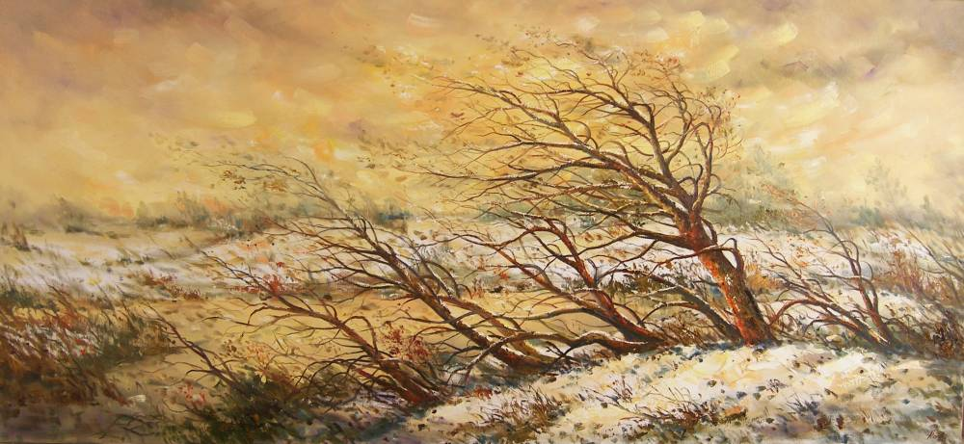
Речевая разминка
Ветер воет, завывает,
Гнет деревья до травы,
С веток яблоки срывает,
Тащит шапку с головы. (Л. Квитко)
Осторожно ветер
Из калитки вышел,
Постучал в окошко,
Пробежал по крыше… (М. Исаковский)

Slide 3
Объясните значение пословиц
Родину, как и родителей, на чужбине не найдёшь.
Любовь к Родине сильнее смерти.
На чужой стороне Родина милей вдвойне.
Одна у человека родная мать, одна у него и Родина.

Slide 4
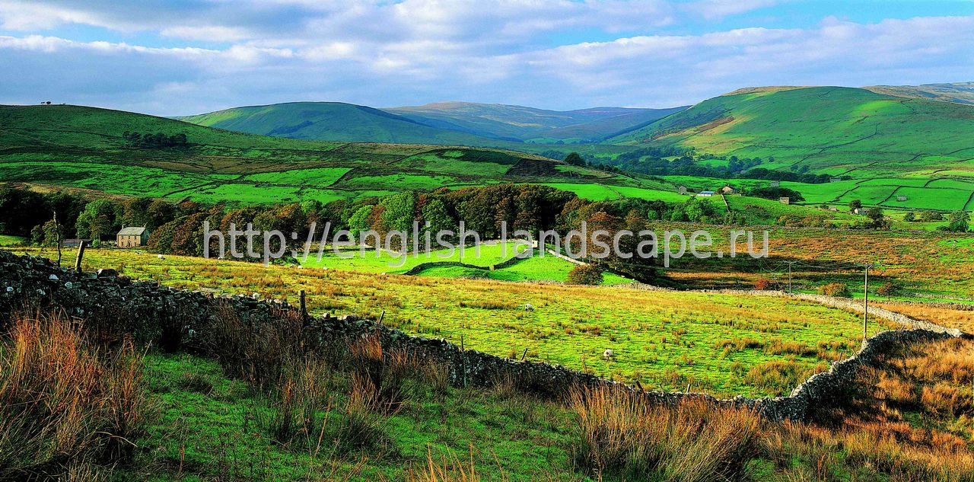
ЛЮБИ ЖИВОЕ

Slide 5
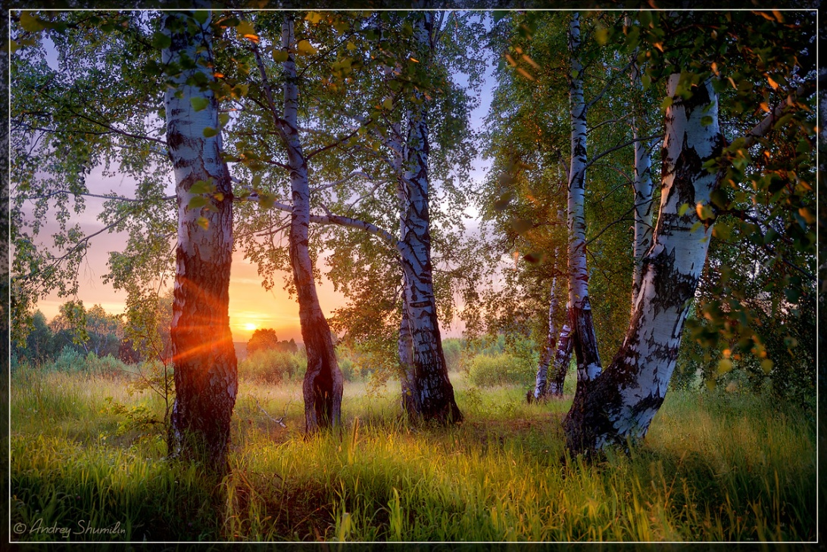
ЛЮБИ ЖИВОЕ
Мы познакомимся…
Мы узнаем…
Мы вспомним…
Мы будем учиться…
Мы сможем
поразмышлять…

Slide 6
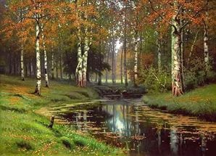
М. М. Пришвин
« Моя Родина»

Slide 7
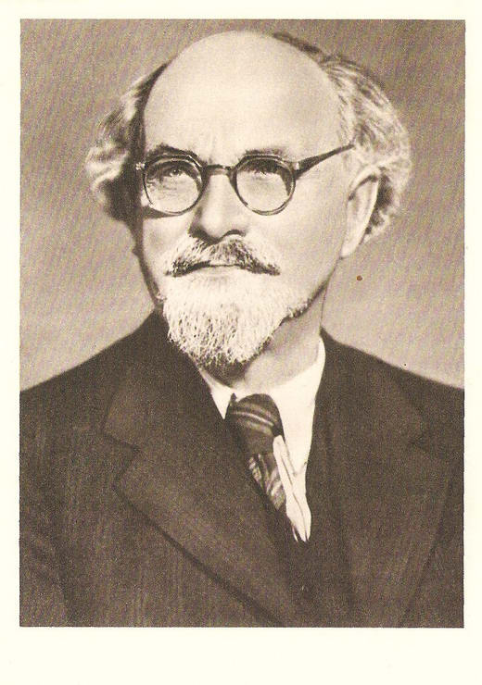


М. М. Пришвин (1873 – 1952)

Slide 8
Словарная работа
КЛАДОВАЯ СОЛНЦА – так образно называет
М. Пришвин природу. Солнце даёт свет , тепло , жизнь . Природа – хранительница земли , земных богатств .
СОКРОВИЩА – 1 ) драгоценность
2) так говорят о ком-то или чём – то ценном , дорогом.
3) ценности духовной и материальной культуры.
КУВШИН МОЛОКА - кувшин – посуда из глины.
Слово родина может писаться с маленькой буквы. Это родина , где родился каждый.
И с большой : Родина – Россия .

Slide 9
Очерк – это полухудожественный-полудокументальный жанр, в котором описываются реальные события и реальные люди.
Небольшой документальный рассказ о жизни , людях , Родине , природе , искусстве , музыке и т. д. Краткое описание жизненных событий.

Slide 10
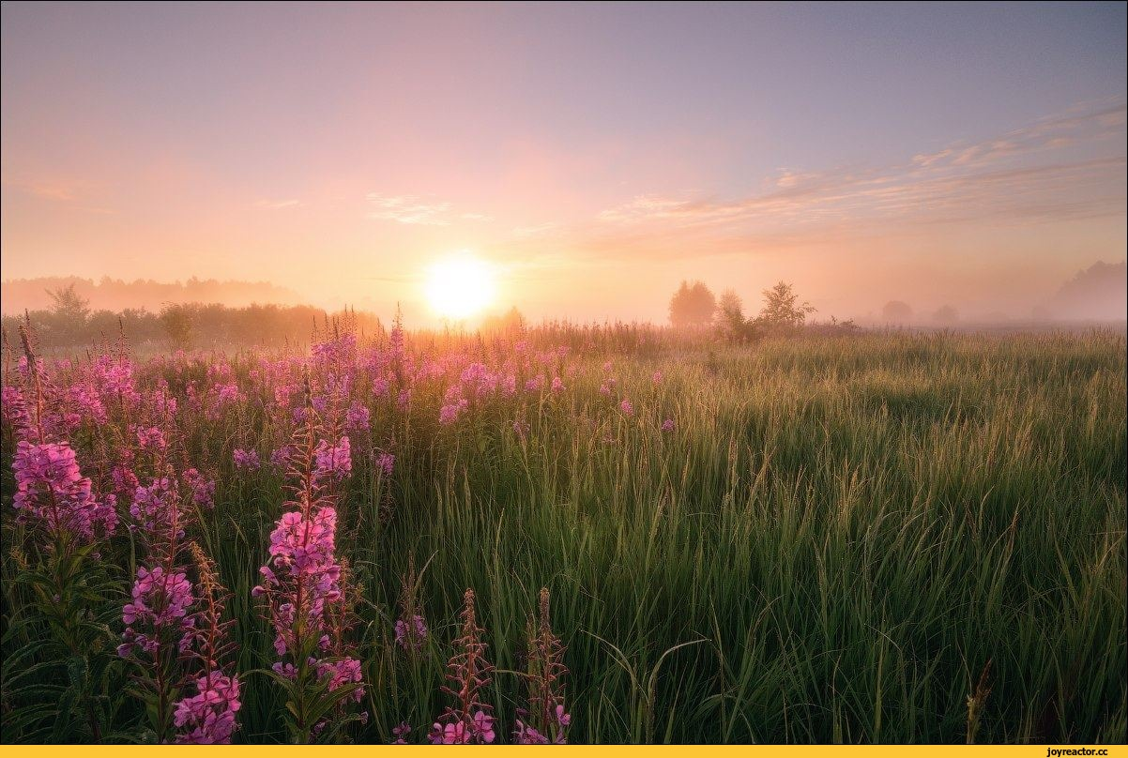
Подберите родственные слова к слову РОДИНА.
«Охранять природу
– значит охранять Родину!»

Slide 11
Однокоренные слова:
Рождение, родители, родство, род, родимый, родной, родинка, родительский, отроду, родовитый, безродный и др.

Slide 12
ДОМАШНЕЕ ЗАДАНИЕ
Читать выразительно текст
«Моя Родина».
Выучить последний абзац – обращение к молодым читателям.
Записать родственные слова к слову РОДИНА

Slide 13
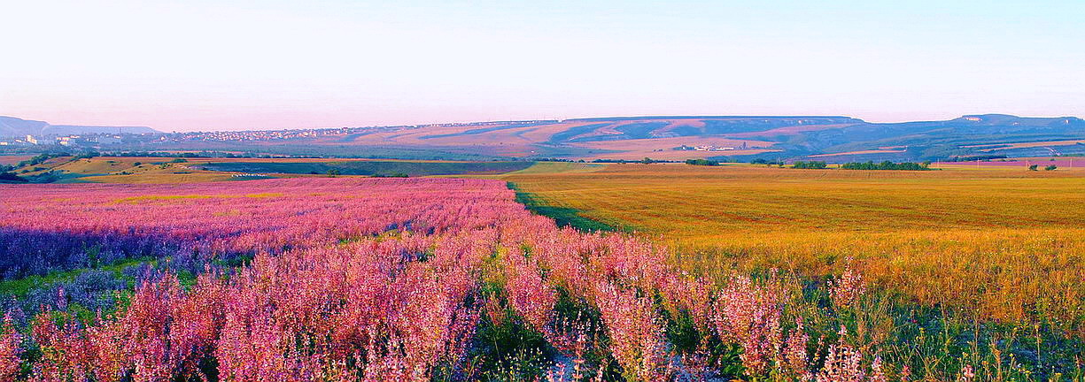
- На этом уроке я узнал (а) …..
- Я сделал(а) для себя выводы …
- Мне особенно запомнилось…

